Slide 1
Projet de recherche Bachelor en histoire-économie-société Professeure Mary O’Sullivan Directrice Département d’Histoire, Economie et Société Séance d’information PdR 19 novembre 2019

Slide 2
PROJET DE RECHERCHE = 12 CRÉDITS ECTS
1 CRÉDIT ECTS (European Credit Transfer System) =
25 – 30 h de travail de l'étudiant·e
Project de Recherche = 300 – 360 h

Slide 3
Projet de recherche
Le projet de recherche fait preuve de la capacité de l’étudiant à mener de la recherche originale dans le domaine choisi.
Le projet de recherche est un travail qui démontre l'autonomie et la maturité intellectuelle de l'étudiant.
Le projet de recherche exige un travail constant de l'étudiant.

Slide 4
Période: automne ou printemps
Le PdR après avoir acquis 90 crédits
Pas d'inscription en ligne; la note obtenue sera enregistrée dans le relevé de notes immédiatement suivant la communication du résultat
Le PdR peut être «présenté» aux 3 sessions (2 tentatives):
automne (janvier) et session extraordinaire d'août/septembre; ou
printemps (juin) et session extraordinaire d'août/septembre; ou
session extraordinaire d'août/septembre et automne (janvier)
La date de rendu du PdR est à convenir avec l'enseignant·e qui dirige le projet. Le PdR est à rendre par e-mail au directeur ou directrice du PdR sous forme pdf.

Slide 5
Département d’Histoire, Economie et Société
Domaines principaux :
Histoire Économique
Économie Politique
Les deux, c’est à dire un PdR qui se situe aux interstices des deux domaines

Slide 6
ENSEIGNANT·E·S du département
Nom | Spécialisation | Courriel
Prof. Bruno Amable, po | Économie politique; Analyse comparative du capitalisme; Économie des institutions | bruno.amable@unige.ch
Prof. Mary O’Sullivan, po | Histoire du capitalisme, des profits, du capital; Histoire des entreprises et des industries; Histoire des marchés financiers; Histoire comparée du développement économique; Histoire de la pensée économique | mary.osullivan@unige.ch
Prof. Juan Flores, pa | Histoire financière; Crises bancaires; Dette souveraine; Histoire économique des pays du Sud | juan.flores@unige.ch
Prof. Pilar Nogues-Marco, pa | Histoire monétaire; Développement financier; Histoire économique de l’époque moderne | pilar.noguesmarco@unige.ch

Slide 7
ENSEIGNANT·E·S du département
Nom | Spécialisation | Courriel
Dr. Marine Dhermy-Mairal, ma | Histoire transnationale des disciplines et des statistiques; histoire des coopératives et de l’économie sociale, histoire des organisations internationales | marine.dhermy-mairal@unige.ch
Dr. Sabine Pitteloud, ma | Histoire suisse; histoire des groupes d’intérêt; histoire du travail; histoire des entreprises. | sabine.pitteloud@unige.ch

Slide 8
Et si je veux travailler avec …?
Il est également possible pour un étudiant·e·s dans le Bachelor en Histoire-Economie-Société de demander à un de nos chargés des cours – Cédric Durand, Michaël Zemmour ou Vincent Moreau – de diriger son PdR.
De plus, une autre option serait de demander à un autre professeur·e de l'Université de Genève (normalement en Sciences de la Société ou GSEM) si elle ou il accepte de diriger le PdR.
Si un étudiant-e veut avoir un enseignant-e qui n’est pas membre du département d’Histoire, Economie et Société en tant que direct-eur/-rice, l'étudiant·e doit contacter par e-mail au début du semestre la Directrice du Programme de Bachelor en Histoire, Economie et Société, Mary O’Sullivan, qui demandera à un membre du Département d'Histoire, Economie et Société de jouer le rôle du second lecteur du PdR.

Slide 9
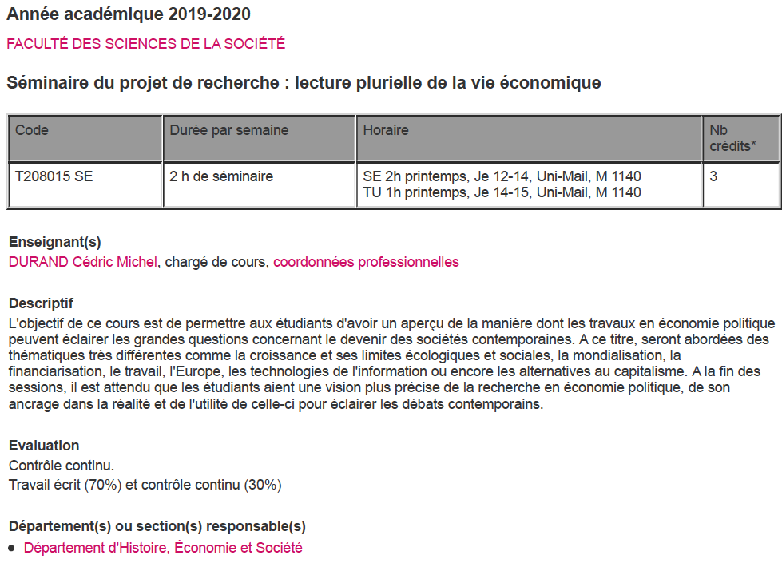

Slide 10
Séminaire du projet de recherche : lecture plurielle de la vie économique (T208015)
Deux objectifs pour cet enseignement en 2019-2020
Animer une discussion avec les étudiant-e-s sur les sujets possibles pour le projet de recherche (8 séances assurées par Cédric Durand)
Proposer quatre séances d’appui pour vous aider à trouver un sujet, construire une bibliographie, écrire une revue de la littérature pertinente à votre sujet, développer une question précise de recherche, identifier et expliquer votre méthodologie et vos sources… (Simon Baudraz (Simon.Baudraz@unige.ch))

Slide 11
Séminaire du projet de recherche : lecture plurielle de la vie économique (T208015)
Pour ceux et celles qui ont deja validé les crédits pour T208015 (Lecture plurielle en 2018-2019), il n’y a pas d’obligation de suivre cet enseignement. Pourtant, vous etes les bienvenu-e-s si vous voulez suivre les quatre séances d’appui. Si vous n’êtes pas inscrit-e-s à l’enseignement, il faut envoyer un message à Simon Baudraz (Simon.Baudraz@unige.ch) pour lui dire que vous voulez participer aux séances d’.

Slide 12
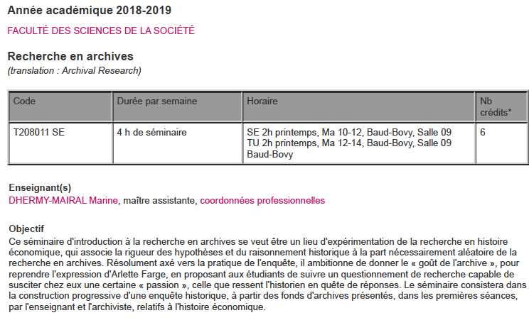
Un cours recommandé pour le PdR en histoire économique

Slide 13
Aide-mémoire Le projet de recherche en histoire, économie et société (T208018 PR) 2018-19
https://www.unige.ch/sciences-societe/dehes/etudes/baccalaureat/

Slide 14
Deux modèles du PdR
Revue approfondie de la littérature portant sur sa question de recherche permettant de critiquer les arguments et preuves d’un pan de la littérature, réévaluer d’anciennes interprétations d’un sujet, etc
Le deuxième modèle est un travail basé sur un petit corpus de données et/ou d’archives primaires. Dans ce cas, l’étudiant·e procède tout d’abord à une revue de la littérature existante avant d’en évaluer les lacunes et de démontrer en quoi les données et/ou les sources étudiées de façon critique permettront de porter un regard nouveau sur la question.
Dans tous les cas, le PdR devrait démontrer la capacité de l’étudiant·e à apporter une contribution originale aux connaissances existantes.

Slide 15
En route de la revue de la littérature à une question (précise) de recherche
La revue de littérature consiste à exposer les grandes lignes des travaux significatifs de recherche. Le mot « significatif » est clé.
Une bonne revue de la littérature n’est pas une longue liste de travaux: vous devez éviter de mentionner tous les travaux que vous avez trouvés.
Une bonne revue de la littérature synthétise et organise la littérature existante sur le sujet du PdR, en faisant référence seulement aux travaux les plus importants et cela d’une manière critique.
En nous aidant à identifier des points de consensus et désaccord, des trous et incohérences, une bonne revue de la littérature nous aide à identifier à développer une question de recherche.
Une fois identifiée, la question de recherche sert comme fil conducteur de votre projet de recherche.

Slide 16
Questions administratives: Gaëtan Clavien (Conseiller aux études)
gaetan.clavien@unige.ch
Questions académiques: Mary O’Sullivan (Directrice ad interim du bachelor)
mary.osullivan@unige.ch

